Slide 1
ROTEIROS LITERARIOS
Despedida en Rianxo

Slide 2
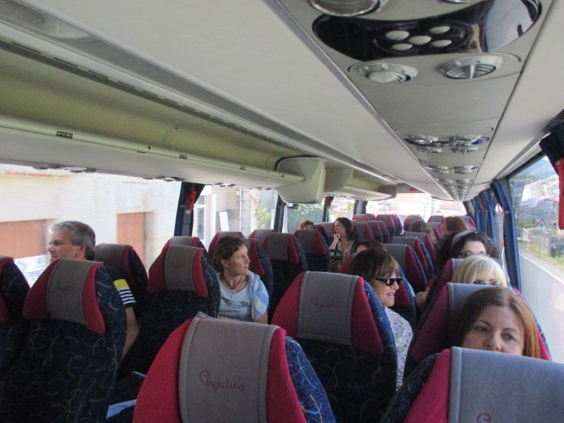
En ruta

Slide 3
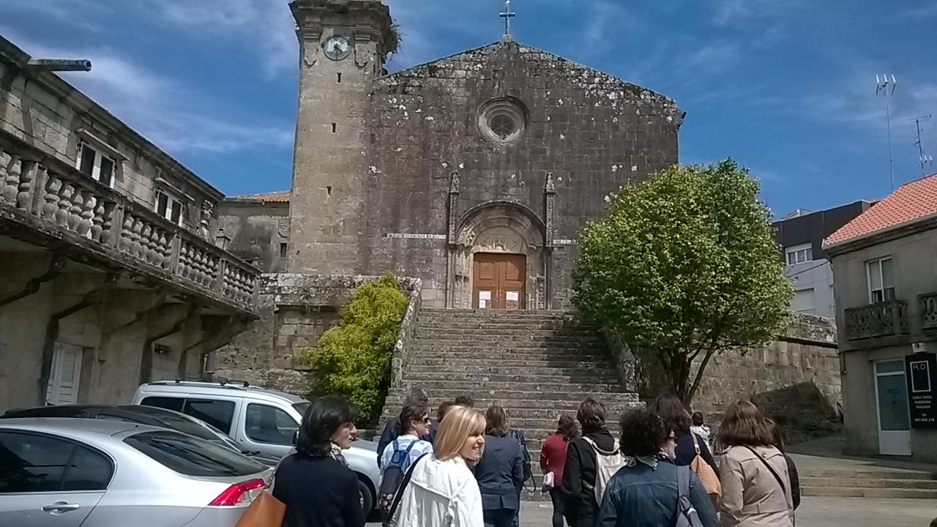
Chegamos

Slide 4
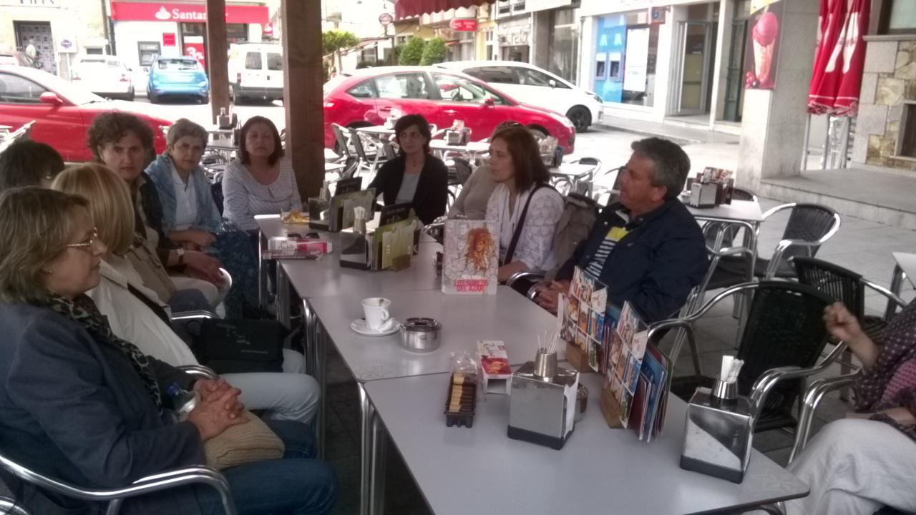
Charla-café no Campo

Slide 5
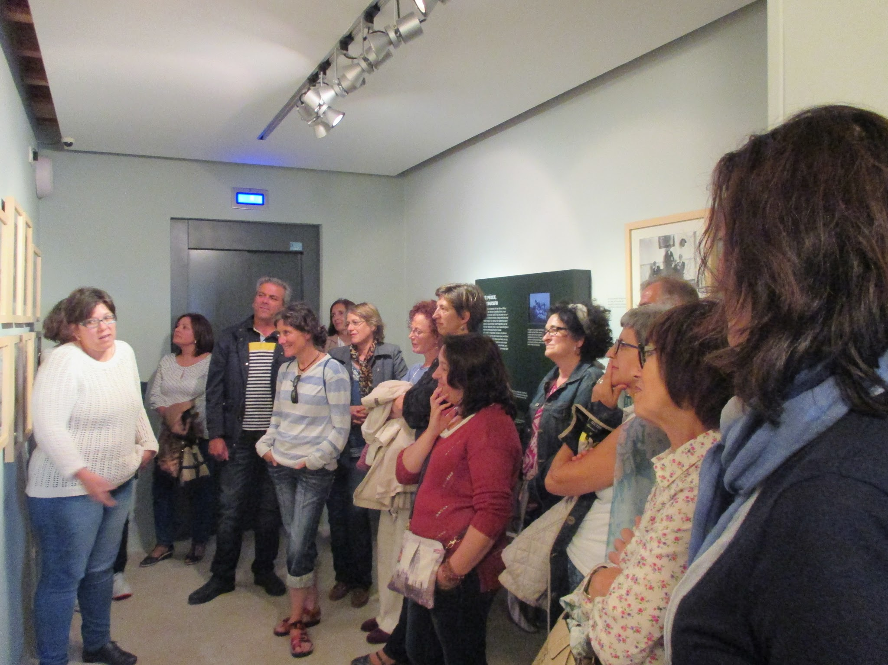
Casa-museo de Manuel Antonio

Slide 6
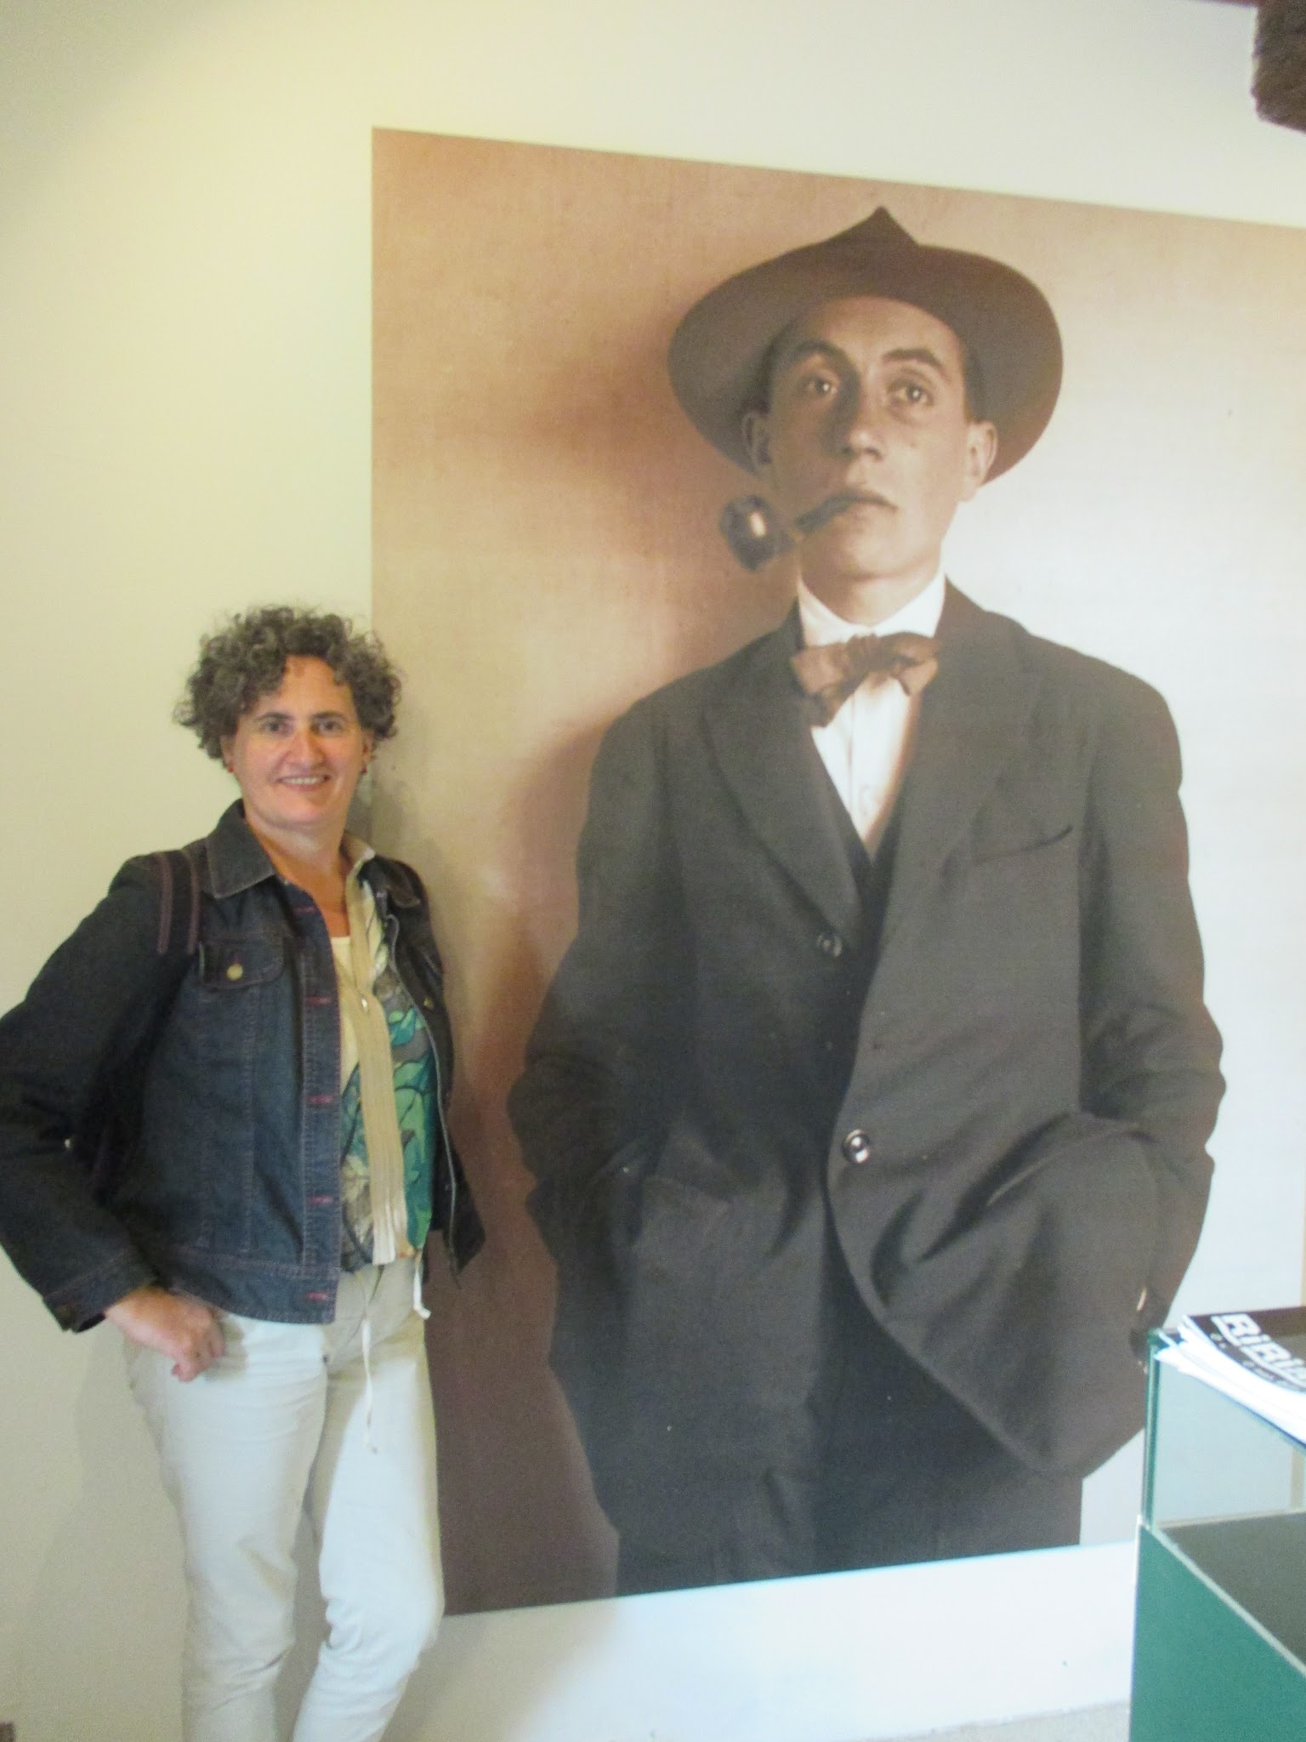
“Photocall”
con Manuel Antonio
de fondo

Slide 7
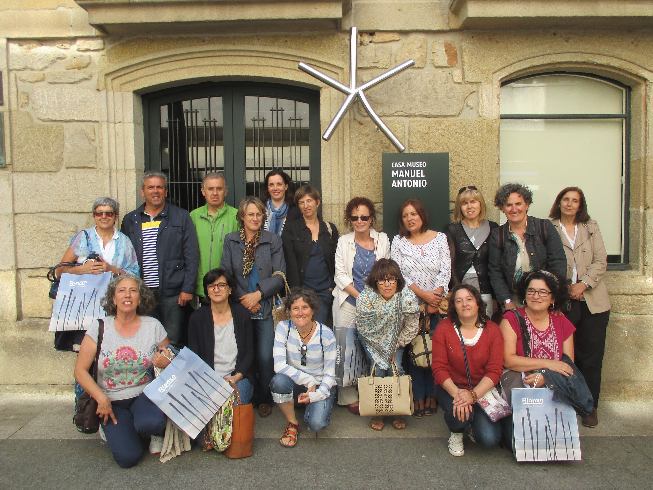
Diante da casa de Manuel Antonio

Slide 8
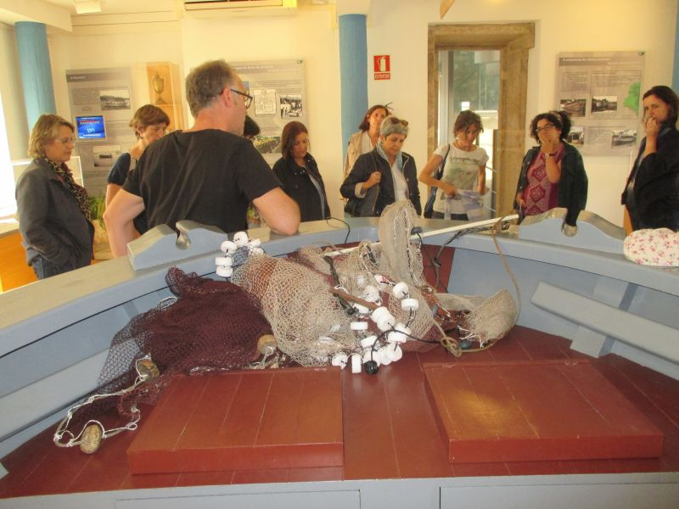
Museo do Mar de Rianxo

Slide 9
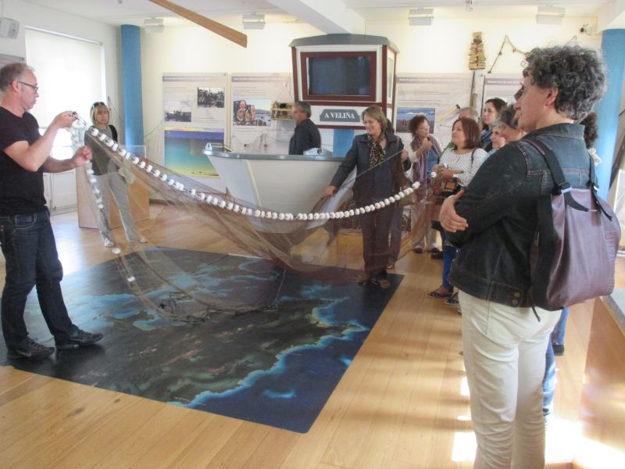
Lanzando o aparello nas Rías Baixas

Slide 10
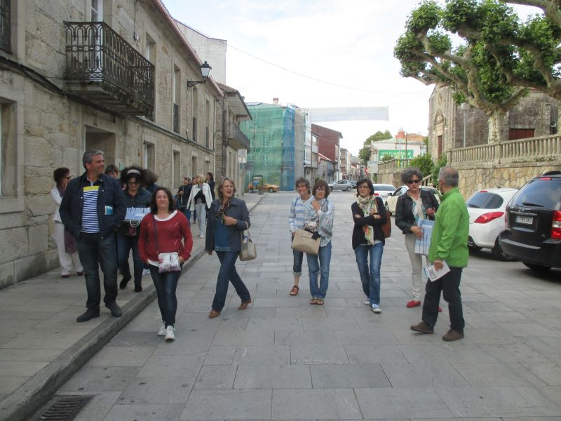
Cara ás casas de Castelao e Dieste

Slide 11
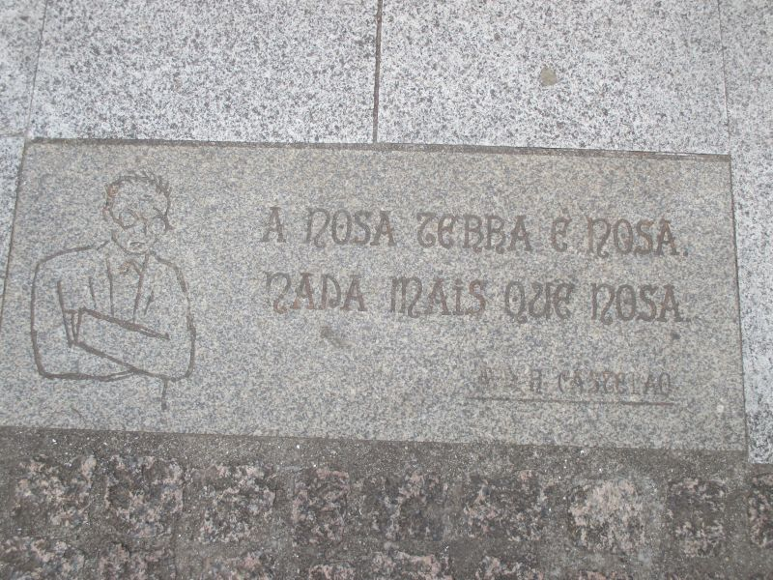
“A nosa terra é nosa. Nada máis ca nosa”
CASTELAO

Slide 12
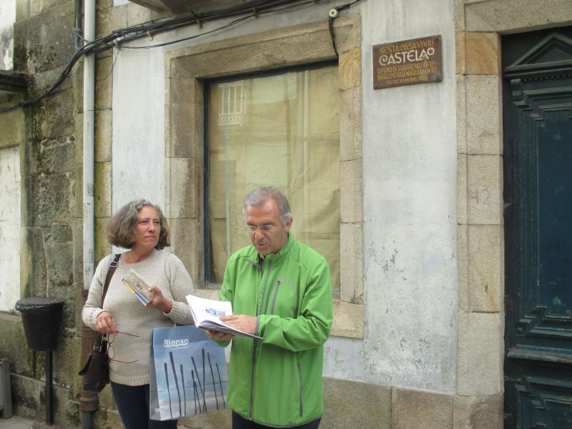
O pai de Migueliño
O pai de Migueliño chegaba das Américas e o rapaz non cabía de gozo no seu traxe festeiro. Migueliño sabía cos ollos pechados como era o seu pai; pero denantes de saír da casa botoulle unha ollada ao retrato.
Cousas, CASTELAO

Slide 13
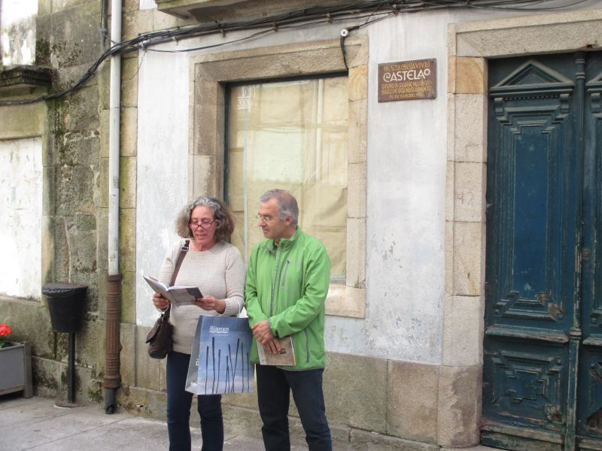
A marquesiña
Chámanlle a “Marquesiña” e os seus peíños endexamais se calzaron.…..
Non foi á escola por non ter chambra que pór, e chámanlle a Marquesiña...
A súa nai é tan pobre que traballa de xornaleira na casa do Marqués.
E aínda lle chaman a Marquesiña!
Cousas, CASTELAO

Slide 14
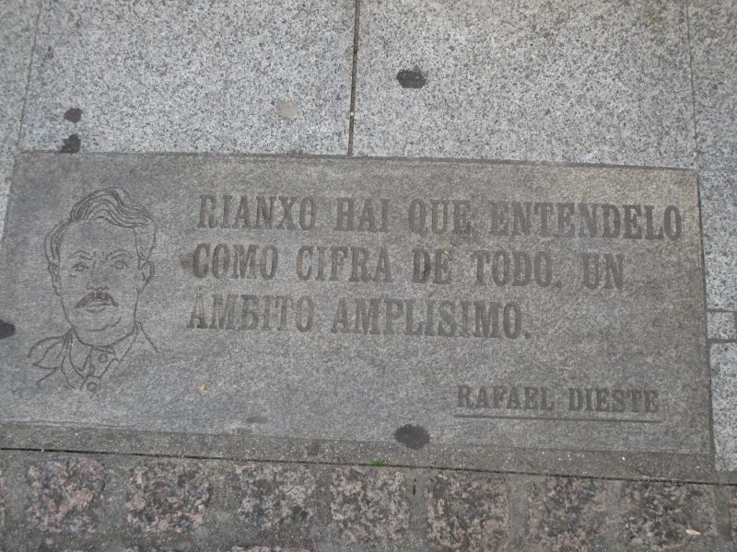
“Rianxo hai que entendelo como cifra de todo. Un ámbito amplísimo”

Slide 15
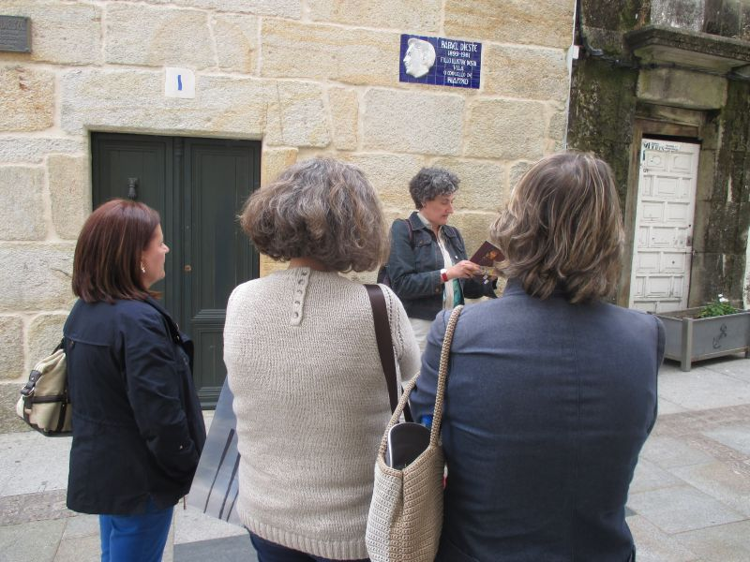
De como viu a Rianxo unha balea
Cando eu era un rapazote chegou un día a Rianxo, paréceme que ás dez e media da mañá, unha balea. Algúns, para lle restar mérito á nosa vila, din que era unha balea moi pequena, unha criaturiña de balea. Faladurías, envexa, non saben o que din.
Dos arquivos do trasno, DIESTE

Slide 16
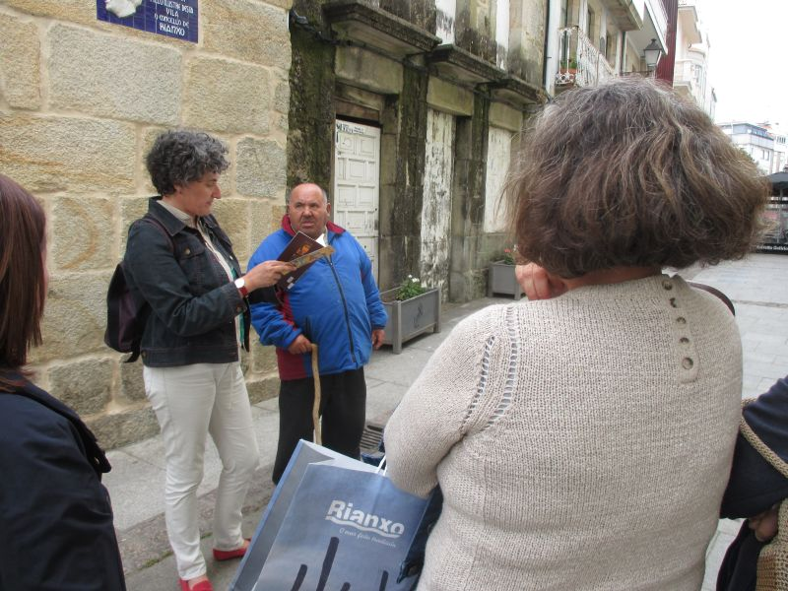
Un rianxeiro súmase ao público

Slide 17
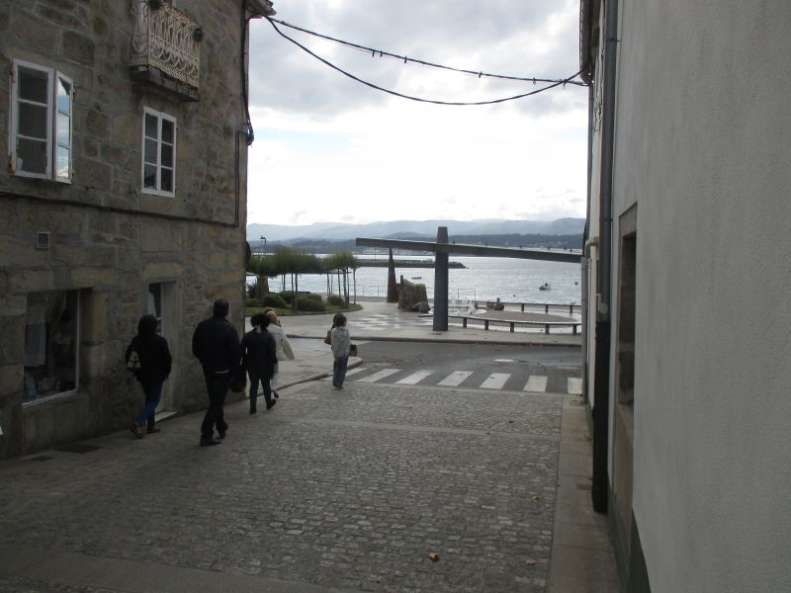
E imos indo ...

Slide 18
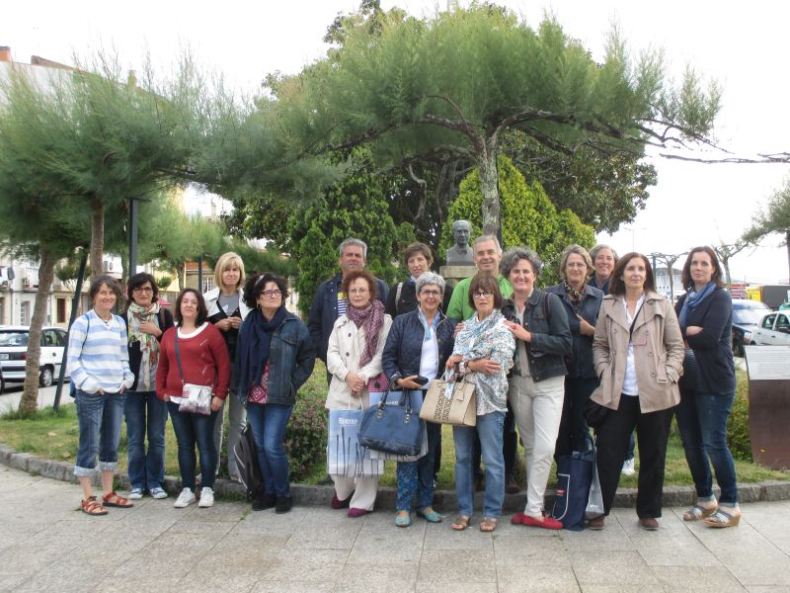
Xardíns do paseo da Ribeira

Slide 19
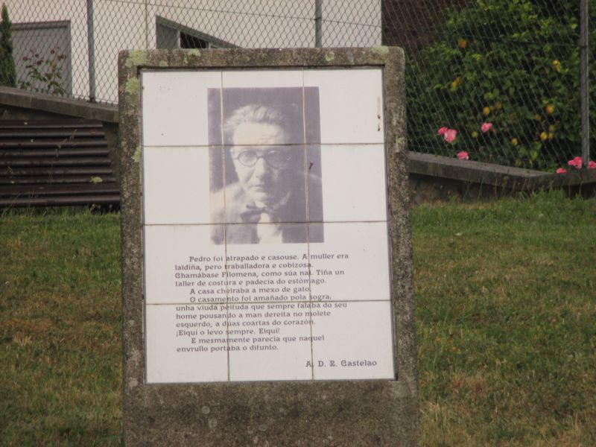
No paseo novo de Rianxo
“Pedro foi atrapado e casouse. A muller era laidiña, pero traballadora e cobizosa”.
Os dous de sempre CASTELAO

Slide 20
A PEGADA
Opinións acerca dunha ruta literaria

Slide 21
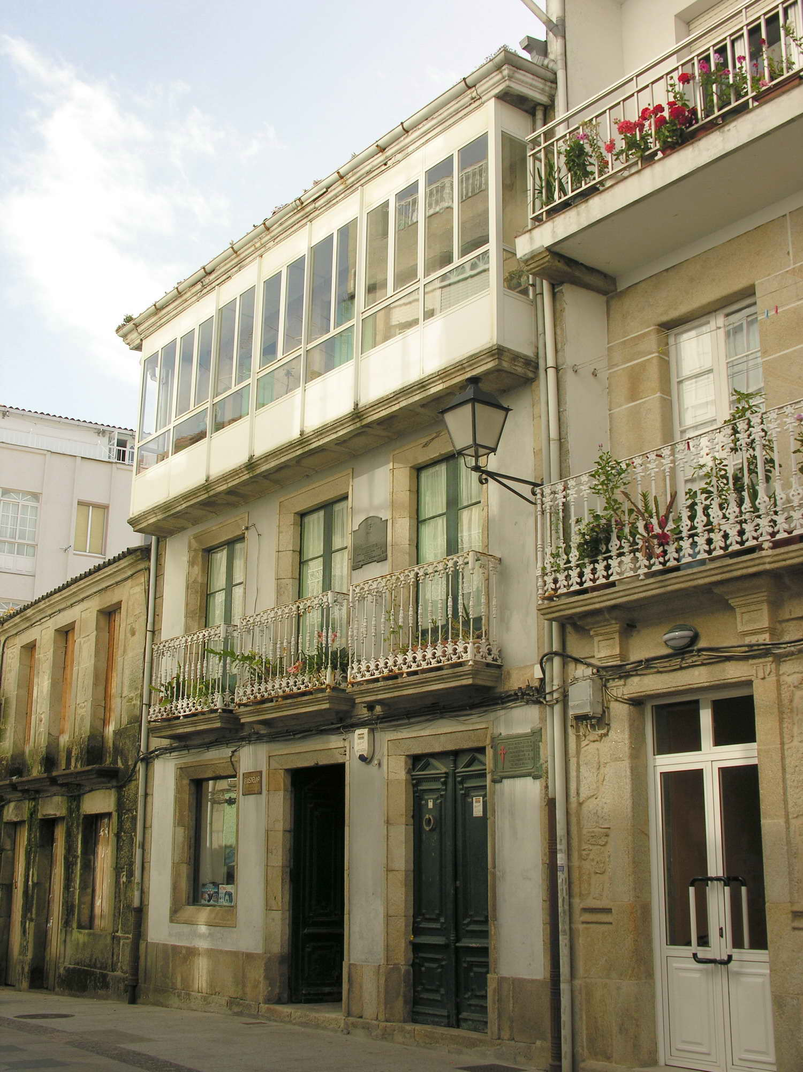
Para min foi unha experiencia moi grata. A miña familia paterna é dese concello e a miña vinculación coa vila é intensa pero, aínda que fixen vida e tarefas cotiás nela, nunca fora de excursión por esas rúas, nun percorrido cultural tan grato e que tanto disfrutei.
Mar

Slide 22
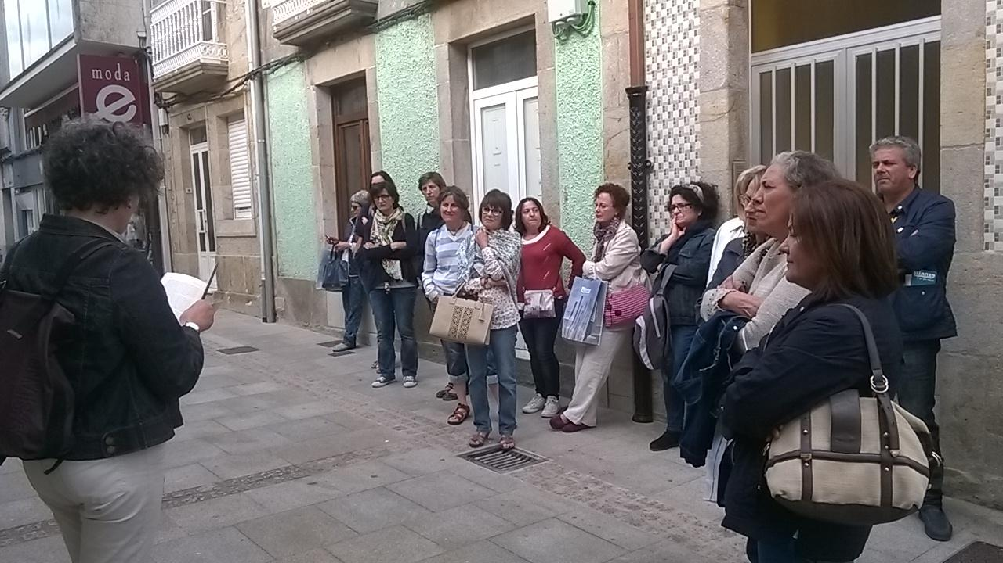
Teño que recoñecer que o momento que máis me emocionou, que me encheu de orgullo e de sentimentos foi cando se leron os relatos na rúa. Parecía que as ideas de Castelao e Dieste se mesturaban con nós.
Ricardo

Slide 23
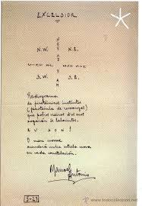
Despois de escoitar versos e contos na voz das miñas compañeiras de lecturas vinme reafirmada na miña identidade individual e colectiva.
Quixen seguir compartindo e volvín a Rianxo acompañada polas miñas amigas, compañeiras de camiños.
Isabel

Slide 24
Durante o curso comprobas as distintas visións dos libros que lemos no club de lectura e con estas saídas amplías coñecementos e compartes vivencias co resto dos compañeiros.
Rosa

Slide 25
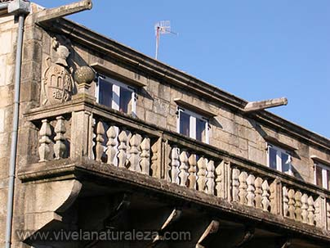
Encántanme os roteiros literarios porque me emociona sentir que piso a casa onde viviron os escritores aos que admiro, que ando polas mesmas rúas polas que pasearon ou que vexo a mesma paisaxe que eles viron cada día.
Alba

Slide 26
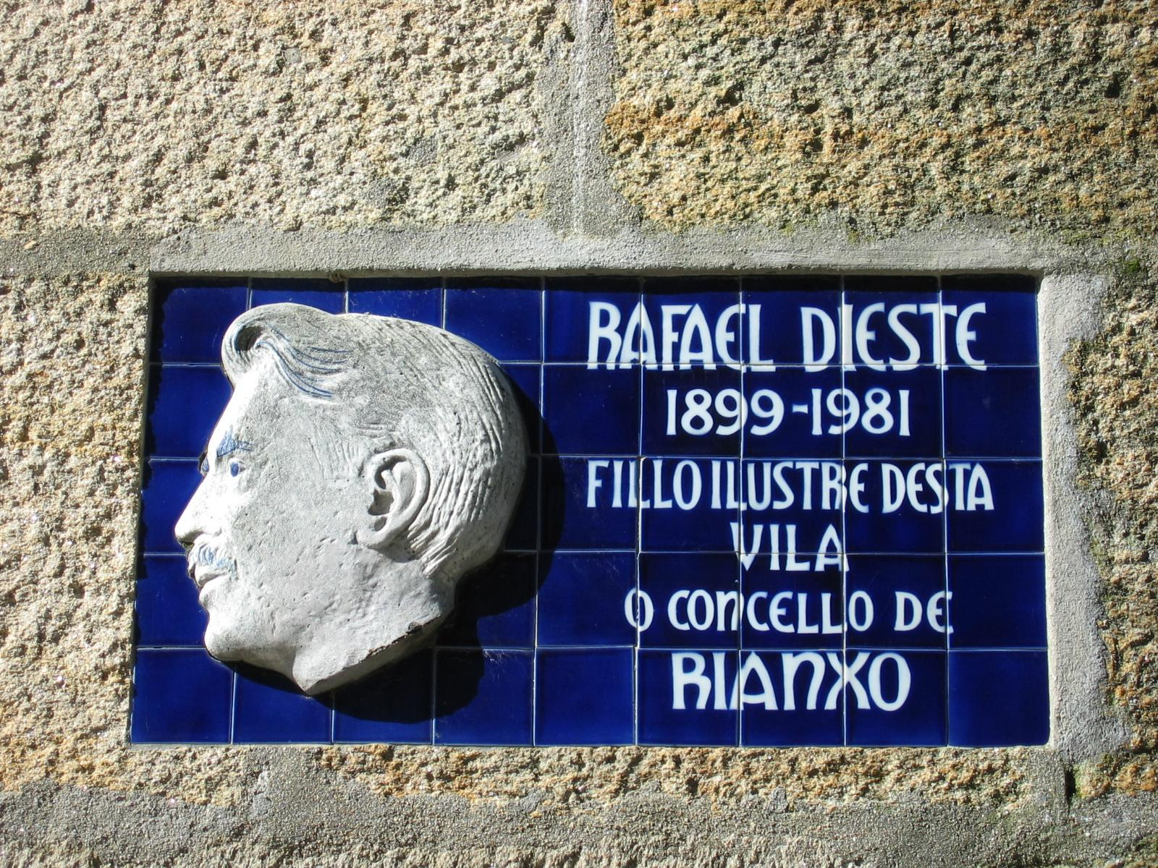
A min gústanme as excursións a aqueles lugares que non coñezo e máis se a viaxe se acompaña dalgunha actividade cultural (visitas de casas-museo, lectura de relatos de Castelao,...) e todo en agradable compañía nunha bonita tarde de sol.Aprender cousas novas de Manuel Antonio, Castelao e Rafael Dieste sempre paga a pena.
Hogano, máis e mellor.
Pepe

Slide 27
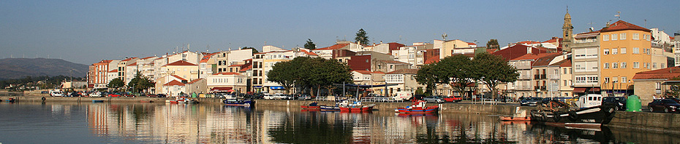
“Rianxo segue disputándo-lle a Roma o nome de cidade Eterna. Sempre igoal, sempre igoal : sempre igoal a si mesmo. As mesmas cantatas pol-as noites (a vosa esquina). As trompadas de sempre (…). As eternas bandadas de espranzados que embarcan pra Bós- Aires, e as eternas bandadas de defraudados que volven. As misérias, as pequeneirías de sempre. E as xigantescas postas de sol tras d’o Barbanza (non todo ha de ser pequeno)”
MANUEL ANTONIO nunha carta a RAFAEL DIESTE
a
R

